Slide 1

Докшицы

Slide 2
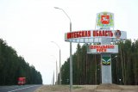
Докшицкий район располагается на юго-западе Витебской области и занимает площадь в 2,2 тыс.кв.км. Граничит с Поставским, Глубокским, Ушачским, Лепельским районами, а также с Минской областью. Население района 26.6 тыс.км. В район входят городской поселок Бегомль и 276 сельских населенных пунктов. Административно делится на 10 сельсоветов. Райцентр - город Докшицы с населением 6,6 тыс. чел.

Slide 3
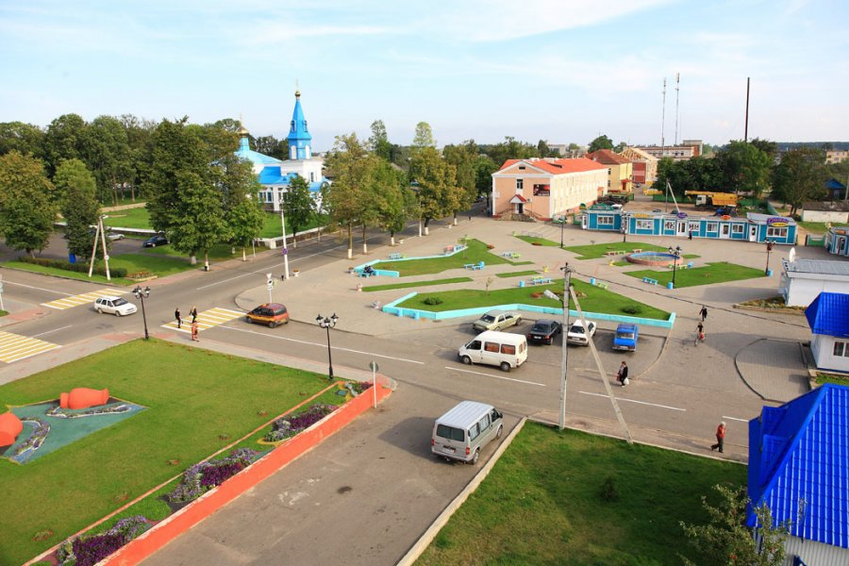
Средняя температура января -7.2 С, июля 17.2 С. За год выпадает 623 мм осадков. По территории района протекают Березина с Проней, Вилия и Сервечь. Здесь 11 озер, крупнейшие Сервач, Плавно, Ольшица, Медзозол.
Лесистость района 46%. На территории находится часть Березинского биосферного заповедника. Созданы республиканские гидрологические заказники Верхневилейский, Голубицкая пуща, Сервечь.

Slide 4
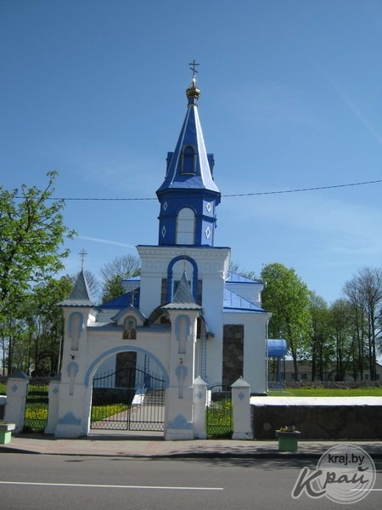
На территории района сохранились археологические памятники - Асетищи, Березино, Бирули, Ворганы, Городище и др. Из памятников архитектуры наиболее значительные - Спасо-Преображенская церковь 19 в. в д.Вилейка, церковь 18 в. в д. Камайск, костел Св.Марии 1863 г. в д.Парофьяново. Возле д.Дедки создан мемориальный комплекс "Ходоровка" на месте расстрела 600 мирных граждан и 200 итальянских военных.
На территории района функционируют санатории "Боровое", "Лесное", дом охотника Бегомльски.

Slide 5
На территории Докшицкого района берет начало и течет одна из самых знаменитых рек Европы - Березина, впадающая в Днепр, а также протекают реки Вилия - приток Немана, Поня и Сервечь. Также имеется 11 естественных озер: Сервечь, Плавно, Ольшица, Межужол, Домашковское, Станиславское, Черное, Московица, Вишневское, Медзозол, Манец, общей площадью 1204 гектаров. Также на территории есть два канала:Варлынский и Медзозол. Есть одно водохранилище и два болота: Галики и Окнище

Slide 6
Река Березина - река в Белоруссии, правый приток Днепра, бассейн Черного моря. Самая протяженная река, которая полностью на всём своём течении протекает по территории Белоруссии.
Длина реки Березина 613 километров, площадь водосбора 24 500 км². Ширина русла колеблется от 100 до 300 метров. Входит в Березинскую водную систему (соединяет бассейны Днепра и Западной Двины). Берега реки лесистые и высокие – иногда достигают 15-ти метров. Правый берег Березины намного выше левого. На участке более 500 километров судоходна. Уклон реки 0,13 м/км.

Slide 7
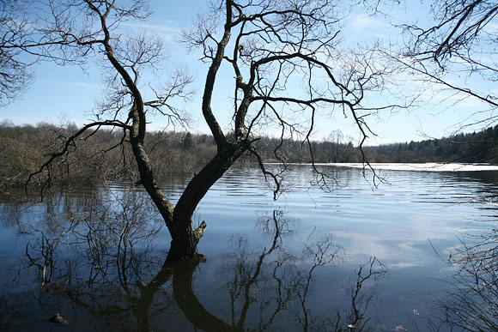
Река Березина

Slide 8
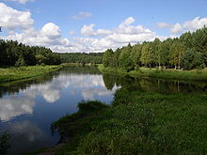
Вилия- самый большой приток р.Нёмана; вытекает из небольшого болота, расположенного в 1 км северо-восточнее с.Великое Поле, Докшицкого района, Витебской области. Впадает в р.Неман с правого берега у г.Каунаса (Литва). Протекает по Беларуси и Литве.
Общая длина реки 510 км, из них 228,0 км по территории Литвы. Бассейн охватывает 24942,3 км², из них в Литве 13849,6 км² (56 %).

Slide 9
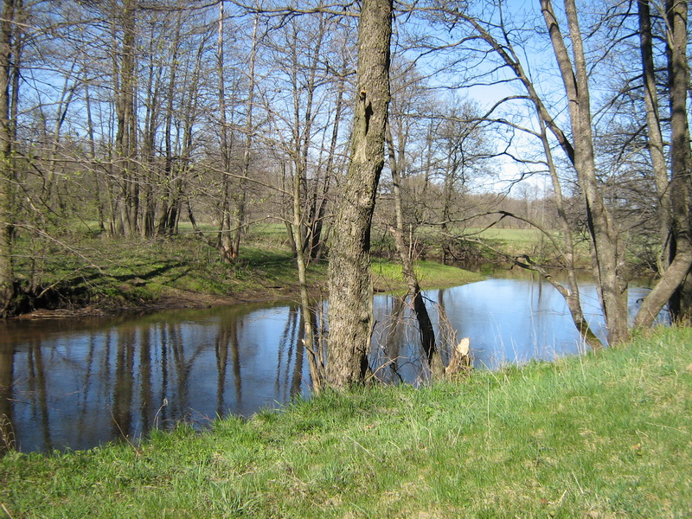
Поня - река в Докшицком районе, правый приток р. Березина (бас. Днепра). Длина 44,9 км. Площадь водосбора 503 км2. Среднегодовой расход воды в устье 3,4 м3/с. Средний наклон водной поверхности 0,4%. Начинается на южной окраине д.Крипули, устье в пределах д.Береспонье. Течет в сквозной долине на Пн Минской возвышенности. Основной приток - р. Варлынка

Slide 10
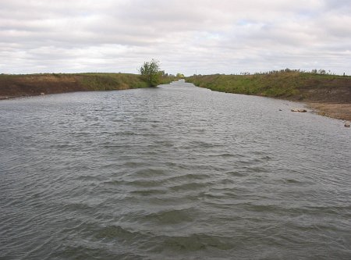
Сервечь - река в Докшицком, Мядельском и Вилейском районах, правый приток Вилии. Длина 85 км. Площадь водосбора 1105 км2. Среднегодовой расход воды в устье 7,6 м3/с. Средний наклон водной поверхности 0,2%. Вытекает на юге из оз. Сервечь Докшицкого района, впадает в Вилейском водохранилище. Основные притоки: Сервечь, Галяда, Зуйка (слева), Патачанка, Наква

Slide 11
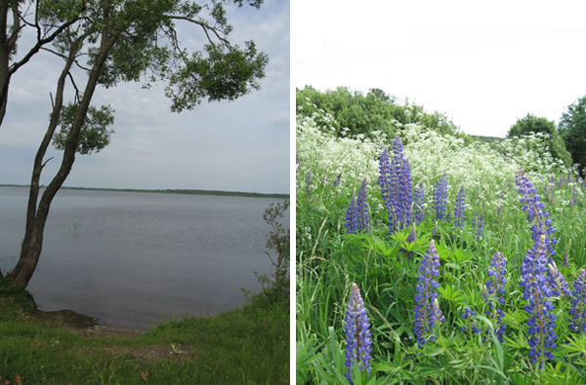
Озеро Сервечь. Озеро в 6 км к северо-западу от д. Порплище. Площадь зеркала 4,55 км2, объем водной массы 12,87 млн. м3. Озеро остаточного типа. Длина озера 3,83 км, максимальная ширина 2,89 км. Максимальная глубина 5,2 м средняя 2,8 м. Склоны котловины низкие. Суглинистые и песчаные. Распаханы. На 15,7% заняты лесом.

Slide 12
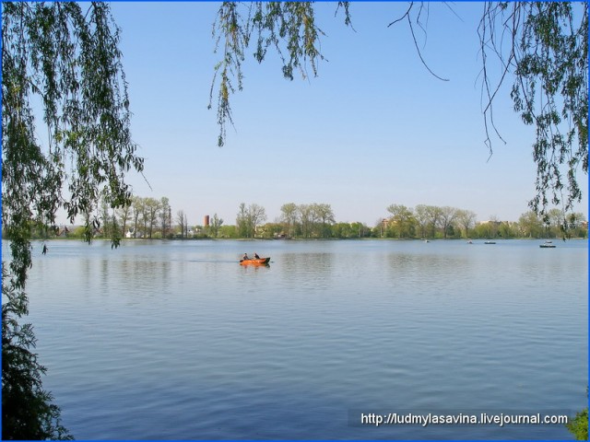
Озеро Станиславское. Площадь 0,46 км2. Максимальная глубина 2 м. Длина 0,93 км. Наибольшая ширина 0,65 км. Длина береговой линии 2,61 км. Объем воды 0,88 млн. м3. Площадь водосбора 42,2 км2. В бассейне р. Сервечь, за 23 км на 3 от г. Докшицы, около д. Станиславцы. Склоны котловины высотой до 2 м, частично распаханы. Пойма шириной 75-100 м, торфянистая.

Slide 13
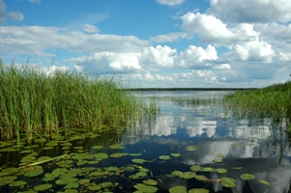
Озеро Ольшица. Самый северный водоем. Площадь его 3,98 км2. Характеризуется средней глубиной 1,25 м при максимальной 2,7 м. Котловина округлых очертаний имеет на юге длинный отросток — протоку, соединяющую ее с Плавно. Длина озера Ольшица вместе с протокой 3,32 км. Береговая линия имеет плавные очертания. Берега слабо выражены, склоны низкие, заболоченные. Подводная часть плоская, блюдцеобразная, с постепенным увеличением глубин к центру.

Slide 14
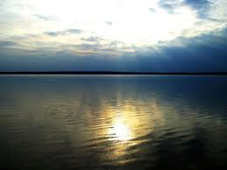
Озеро Плавно. Расположено южнее озера Ольшица. По большинству показателей они очень похожи, так как, по-видимому, в свое время это был один обширный водоем. Котловина (как и в Ольшица) остаточного типа, овальной формы, вытянута на 3,45 км, при средней ширине 1,18 км. Площадь озера 4,02 км2. Берега и склоны низкие, заболоченные. Подводная часть плоская, изобаты повторяют рисунок береговой линии.

Slide 15
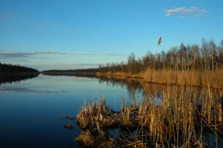
Озеро Манец. Площадь озера 1,44 км2. Мелководное: максимальная глубина — не превышает 1,3 м, средняя — 0,67 м. Котловина овальная, вытянута с северо-востока на юго-запад на 2,7 км и представляет озеровидное расширение реки. Озеро хорошо проточно. Характеристика водного баланса и гидрохимического режима однотипна с водоемами Ольшица и Плавно.

Slide 16
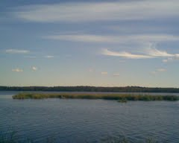
Озеро Межужол. В 9,8 км к северо-востоку от д. Тумиловичи. Площадь зеркала 2,86 км2, объем водной массы 1,82 млн. м3.
Озеро остаточного типа. Длина озера 3,88 км, максимальная ширина 1,05 км. Максимальная глубина 3 м средняя 0,6 м.
Склоны котловины не выражены. Озеро расположено среди верхового болота. На 57% заняты лесом.
Береговая линия равна 9,15 км.

Slide 17
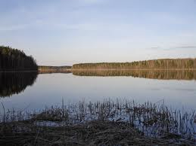
Озеро Медзозол. В 1,8 км к востоку от д. Несмеровщина. Площадь зеркала 3,02 км2, объем водной массы 8,1 млн. м3.
Озеро остаточного типа. Длина озера 2,96 км, максимальная ширина 1,4 км. Максимальная глубина 5,3 м средняя 2,7 м.
Склоны котловины невысокие и низкие. Песчаные, суглинистые. Распаханы. На 34% заняты лесом. Береговая линия равна 9 км. Берега низкие. Песчаные. Закустарены, местами заболочены.

Slide 18
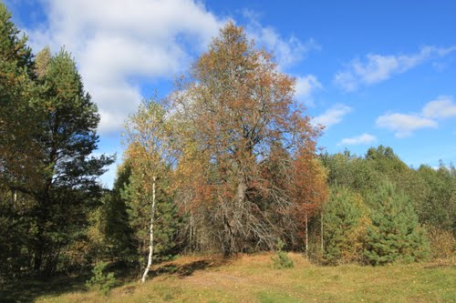
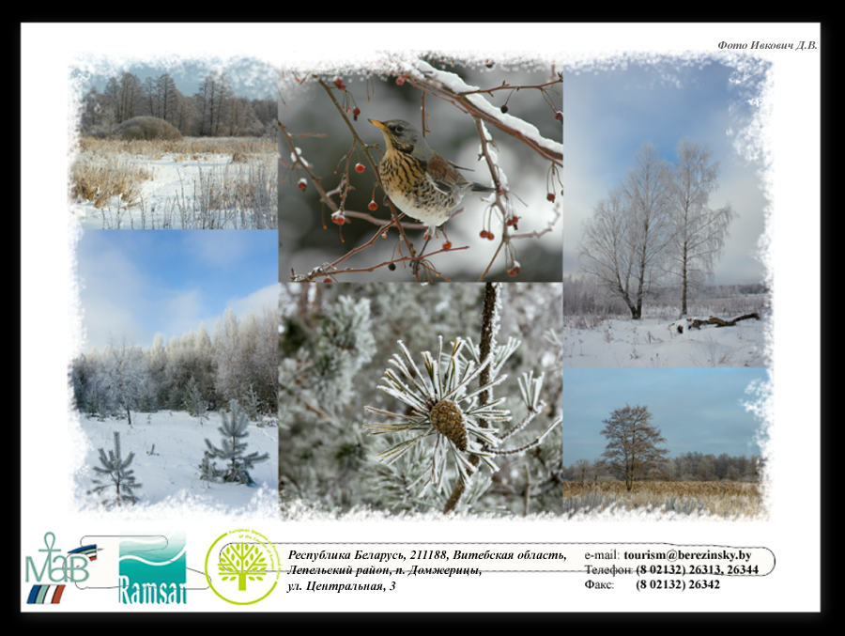
В Докшицком районе 3 гидрологических заказника республиканского значения: Гидрологический заказник «Сервечь», Гидрологический заказник «Верхневилейский», Республиканский гидрологический заказник «Голубицкая пуща».Также на территории находится Березинский биосферный заповедник

Slide 19
На территории Докшицкого района расположенно четыре завода:
1. Докшицкий филиал ОАО «Лепельский молочно-консервный комбинат»
2. Филиал РУПП «Витескхлебпром» Докшицкий хлебозавод
3. КУПП «Докшицкий комбинат строительных материалов»,
4. РУПП «Бегомльский завод «Ветразь»,

